Slide 1




Foro Mundial para la Armonización de la Reglamentación de los Vehículos (WP.29)
Edoardo Gianotti
Oficiale de asuntos económicos
Comisión Económica de las Naciones Unida para Europa
Notes:
Estimados congresistas. Me siento honrado de poder participar en este congreso aunque sea de manera virtual. Soy Edoardo Gianotti, oficial de asuntos económicos miembro de la secretaria del foro mundial para la armonización de las regulaciones vehiculares WP29.
Y deseo informar los elementos fundamentales de los acuerdos administrados por el WP.29.

Slide 2




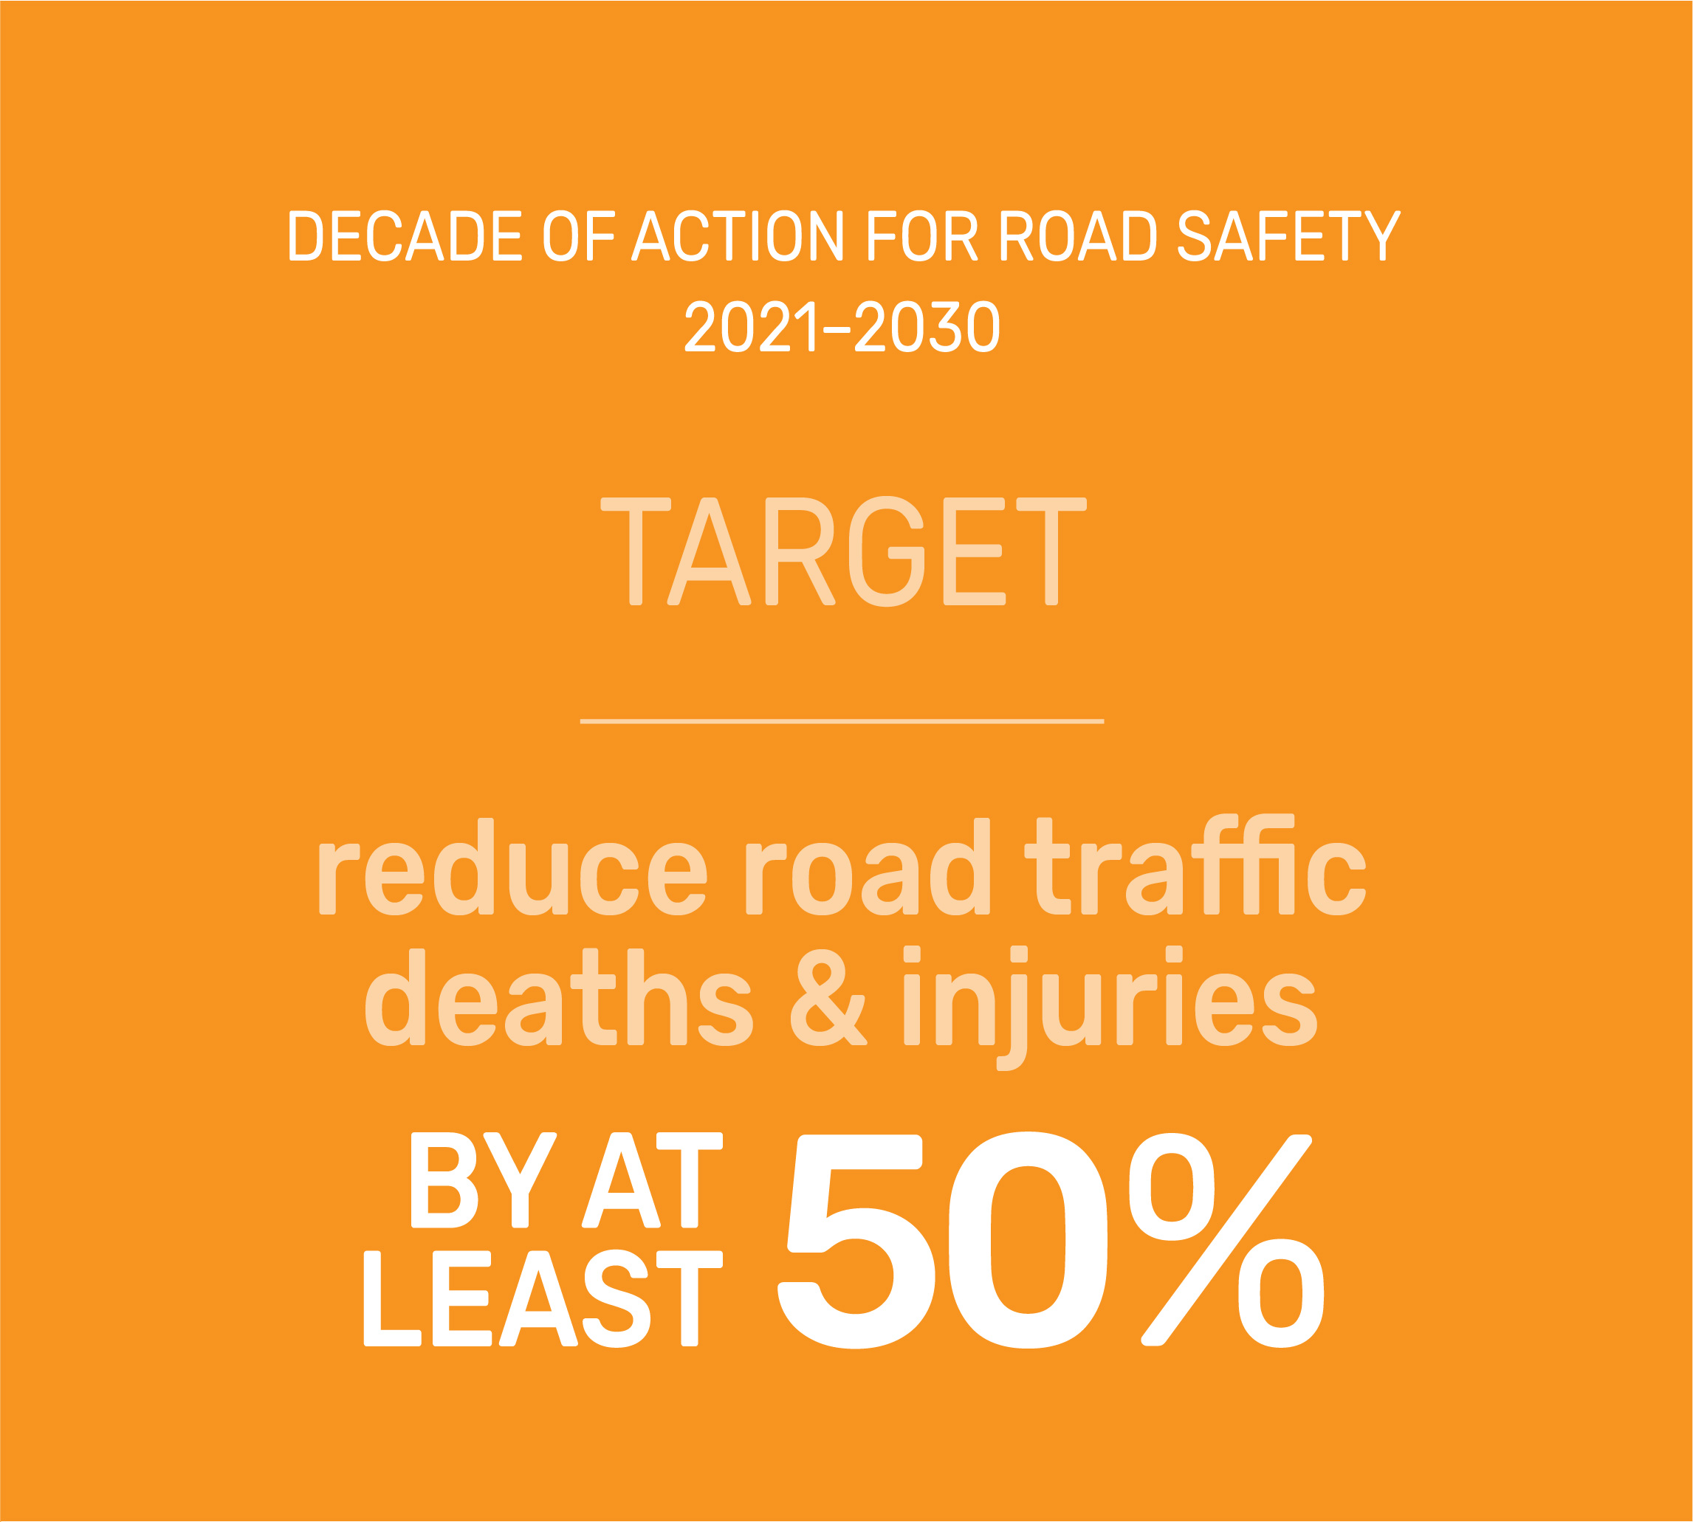
Plan Global para la Década de Acción para la Seguridad Vial 2021-2030
Propósito del Plan
Lograr al menos una reducción del 50 % en muertes y lesiones.
Llamar a todos los países ad actuar, destacando la urgencia de la acción y enfatizando que la acción es posible.
Inspirar y guiar a los países para desarrollar e implementar planes que se adapten a los contextos locales.
Notes:
En primer lugar, porque la Wp.29 se ha vuelto crucial en el actual marco mundial de seguridad vial.
El nuevo plan global para la década de acción para la seguridad vial 2030 tiene metas ambiciosas.

Slide 3

Marcos Legales
Los instrumentos legales de seguridad vial de las Naciones Unidas (ONU) brindan una base sólida para que los países construyan marcos y sistemas legales nacionales que contribuyan a la seguridad vial y faciliten el tráfico vial internacional.
Los convenios clave incluyen: Convenio de 1968 sobre tráfico rodado, Convenio de 1968 sobre señales y señales viales, Acuerdo de 1958 sobre la adopción de reglamentos técnicos armonizados de las Naciones Unidas para vehículos de ruedas, equipos y piezas, Acuerdo de 1997 sobre la adopción de condiciones uniformes para las inspecciones técnicas periódicas, de Vehículos de Ruedas, Acuerdo de 1998 relativo al Establecimiento de Reglamentos Técnicos Mundiales para Vehículos de Ruedas, Equipos y Piezas, y el Acuerdo de 1957 relativo al Transporte Internacional de Mercancías Peligrosas por Carretera (ADR)
Después de la adhesión, los convenios deben transponerse a la legislación y los sistemas nacionales o regionales para garantizar su aplicación efectiva y, posteriormente, deben hacerse cumplir a través de la policía de tránsito y los organismos de inspección.
Legal Frameworks
Notes:
El plan señala como convenios clave para mejorar la seguridad de los vehículos los acuerdos administrados por wp.29
Es decir el acuerdo de 1958, 1997 y 1998

Slide 4

Centrarse en los países de ingresos bajos y medianos
Los países de ingresos bajos y medianos representan más del 90% de todas las muertes por accidentes de tránsito a pesar de tener menos del 60% de los vehículos motorizados del mundo.
Los países de altos ingresos pueden compartir las lecciones aprendidas y el apoyo técnico, así como garantizar disposiciones para la seguridad vial como parte de su apoyo al desarrollo.
Focus on Low- and Middle-Income Countries

Slide 5
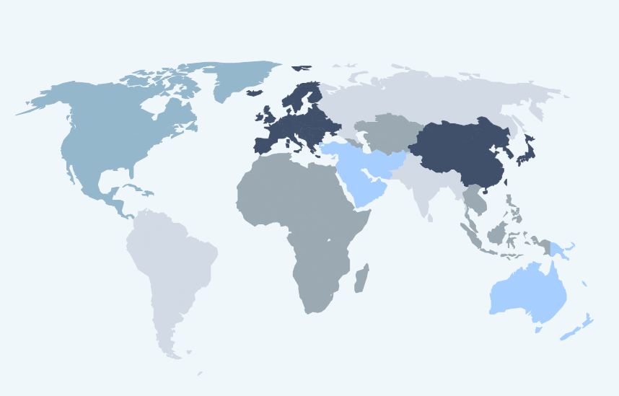
Armonización de Reglementaciones Vehicular
El objetivo principal de la armonización es "probar el vehículo una vez y venderlo en todas partes, manteniendo al mismo tiempo el máximo nivel de seguridad y respeto al medio ambiente".
Notes:
En este contexto es fundamental armonizar los estándares mundiales con los desarrollados por wp.29 en casi setenta años de trabajo.

Slide 6
¿Por qué una reglamentación mundial vehicular?
Esta industria es mundial y es un sector clave en la economía
Hay que mitigar los efectos negativos del uso del vehículo
Se planteó reglamentar los efectos sobre bases nacionales o internacionales
El Foro Mundial para la armonización de los reglamentos sobre los vehículos (WP.29) se creó en 1953
Desarrollar reglamentos nacionales es técnicamente difícil, largo y costoso
Los Reglamentos de la ONU tienen el más alto nivel técnico han demostrado su eficacia y se pueden aplicar sin costo alguno
Notes:
El transporte por carretera en general y los reglamentos del vehículo en particular, son sistemas complejos con implicaciones en seguridad vial, consumo de energía y medio ambiente. En el pasado, los gobiernos realizaron la necesidad crucial de armonizar internacionalmente los requisitos del vehículo para facilitar el cruce entre fronteras y el comercio de vehículos y actualizar estos requisitos para cubrir regularmente nuevas tecnologías. Éste es exactamente el mandato del Foro Mundial Para La Armonización De La Reglamentación Sobre Vehículos (WP.29).

Slide 7
Ventajas de la Armonización:
Mayor eficiencia y simplificación en el desarrollo normativo
Mayor eficiencia en el control de inspecciones y ensayos
Vehículos más seguros y respetuosos con el medio ambiente a precios razonables
Mayor abanico de elección de vehículos
Notes:
Las ventajas de la armonización llevan a una:
Mayor eficiencia y simplificación en el desarrollo normativo
Mayor eficiencia en el control de inspecciones y ensayos
Vehículos más seguros y respetuosos con el medio ambiente a precios razonables
Mayor abanico de elección de vehículos
Productores nacionales producirán mejores vehículos
Eliminación de barreras técnicas al comercio

Slide 8
Estructura del WP.29
Comité del Acuerdo de 1958 (AC.1)
Comité del Acuerdo de 1998 (AC.3)
Comité del Acuerdo de 1997 (AC.4)
Comité AC.2 de coordinación de los trabajos
Foro Mundial para la Armonización de los Reglamentos (WP.29)
Seguridad Activa
Seguridad Pasiva
Seguridad General
Protección del Medio Ambiente
Alumbrado y Señalización (GRE)
Vehículos autónomos y automatizados (GRVA)
Seguridad Pasiva (GRSP)
Seguridad General (GRSG)
Contaminación y Energía (GRPE)
Ruido (GRB)
Unos 40 grupos de trabajo informales no permanentes
Notes:
Dentro del UNECE, el foro mundial divulga sus resultados de trabajo al comité de transporte interior, que se ocupa de la política referente al transporte interior.
Las actividades del foro mundial se centran en seguridad activa (es decir, evitar el choque) y seguridad pasiva (es decir, seguridad durante el choque) de los vehículos que circulan por carretera así como en la protección del medio ambiente y las condiciones generales de seguridad. Vehículos de camino, son vehículos con dos y tres ruedas 2 y 3, los coches de pasajeros, los autobuses y los coches, los vehículos ligeros y pesados, los tractores y maquinarias que no usan rutas o autopistas.
Los seis grupos de trabajo permanentes subsidiarios en el WP.29 están muy activos. Aprobaron cuasi 200 reglamentos y reglas, que se adaptan continuamente al progreso técnico.
Los expertos de los grupos GRE, en iluminación y la señalización luminosa y GRRF, en el sistema de freno y de su funcionamiento están trabajando en temas para evitar la colisión de vehículos;
GRSP está trabajando en seguridad pasiva, por ejemplo en la protección de los pasajeros y de los peatones en caso de una colisión o de un impacto del vehículo;
GRPE y GRB están trabajando temas ambientales, como la reducción de las emisiones del motor, de agentes contaminantes gaseosos y de los niveles de ruidos del vehículo;
GRSG se está ocupando de la seguridad en general que no cubiertas por los otros 3 grupos (como elevar la seguridad, los espejos retrovisores, la superestructura de autobuses, los triángulos de señalización anticipada, el etc.)
Dentro de los 6 grupos de trabajo oficiales, existen más de 30 grupos de trabajo informales que se han establecido como grupos de expertos con un mandato de tiempo limite (alrededor de 2 años) para trabajar en temas específicos.
Los expertos del mundo entero están participando regularmente en todas las reuniones. Expertos gubernamentales que representan las partes contratantes de los acuerdos, expertos de las organizaciones no gubernamentales (ONGs) que representan por ejemplo la industria del automóvil o sus surtidores (por ejemplo CLEPA, ETRTO), los conductores del vehículo u otros usuarios de las carreteras. Durante un año, más de 1500 delegados estuvieron participando en 15 reuniones de expertos con un total de 54 días de sesiones (las reuniones de grupo informales no incluidas). Cada año más de 40 reglamentos de vehículos se ponen al día del progreso técnico y se adoptan una o dos nuevas reglamentos.
Es importante señalar que solamente los gobiernos que son partes contratantes de los acuerdos pueden votar y adoptar los nuevas reglamentos y las enmiendas a los reglamentos existentes.

Slide 9
Acuerdos administrados por el W.29
Reglamentos de construcción
Acuerdo de 1958 – Homologaciones concedidas sobre la base de 163 Reglamentos reconocimiento recíproco de las homologaciones concedidas
Acuerdo de 1998 – Reglamentos Tecnicos Mundiales (GTR) aplicables a los vehículos de ruedas y a los equipos - 21 GTR
Reglas inspección técnica periódica vehiculos en uso
Acuerdo de 1997 – relativo a la adopción de condiciones uniformes para la inspección técnica periódica de los vehículos de ruedas y el reconocimiento recíproco de las inspecciones (13 Partes Contratantes y 4 Reglas ONU)

Slide 10
WP.29 Único, Mundial, Transparente y
Flexible en la aplicación de Reglamentos
No existe ningún otro organismo a nivel mundial dedicado a la armonización de los reglamento de vehículos
Todos los estados de Naciones Unidas pueden participar
Organizaciones Gubernamentales y NGOs
Aplicación flexible de los reglamentos adoptados
Notes:
WP.29 es un foro mundial único para la armonización global de los reglamentos relacionados con la construcción de vehículos.
Cerca de 60 paises contratantes están participando sobre una base regular en las 108 sesiones de medio día del foro mundial así como más de 30 organizaciones no gubernamentales (NGOs) de los fabricantes automotores, de sus surtidores, de los conductores, de los consumidores, de la industria de petróleo, del etc.
A este respecto, es importante subrayar que todos los participantes pueden someter proyectos de propuesta sobre un tema específico o una enmienda a una reglamentación existente.
Sin embargo, la decisión y la adopción finales son tomadas siempre por los contratantes al acuerdo referido.
Los términos de la referencia y de las reglas de los procedimientos del foro mundial están disponibles en: http://www.unece.org/trans/main/wp29/wp29wgs/wp29gen/wp29tor.html
y en los documentos de los acuerdos, usted del estado puede encontrar:
títulos de los diversos reglamentos, los contratantes que aplican los reglamentos, sus servicios técnicos autorizados para realizar las pruebas de aprobación, estado y vigencia técnica de las enmiendas a una regulación específica, etc. disponible en: las idiomas de funcionamiento oficiales de son ingleses, franceses y ruso. Toda la documentación está libremente disponible en el Web site WP.29 en la dirección internet mencionada en esta diapositiva. Si hay una necesidad de tener más información sobre la estructura del Web site WP.29, me placería hacer otra presentación en esta edición.

Slide 11
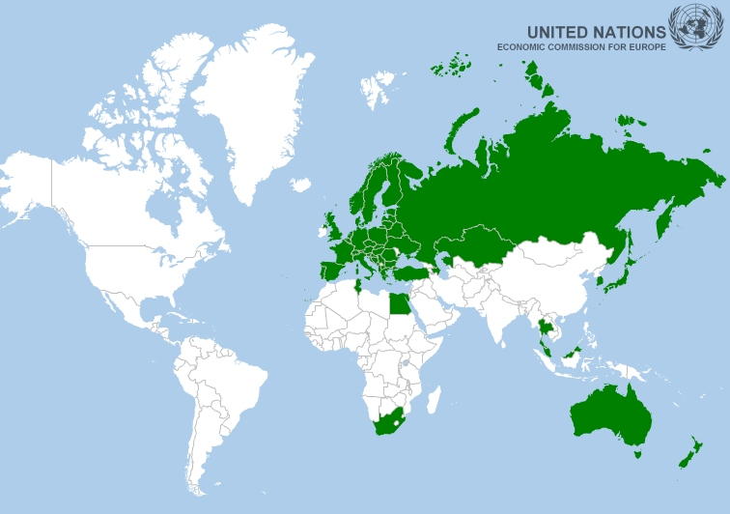
Acuerdo de 1958: Partes Contratantes
Notes:
Ésta es la extensión geográfica de los contratantes a los acuerdo del 1958 . Hoy, 54 países adhirieron al acuerdo 1958 es decir. todos los países en la región europea, excepto Moldavia y la isla, así como una gran cantidad de países no europeos tales como Japón, república de Corea, de Malasia, de Tailandia, de Australia, de Nueva Zelandia, de Suráfrica, Túnez y Egipto.
Otros países como Indonesia, India, Argentina, iniciaron la adhesión al acuerdo o están considerando su posible adhesión.
La Unión Europea ha decidido la substitución de algunas directivas del vehículo por referencia a los reglamentos UNECE.
La Federación rusa ha tomado una acción similar.

Slide 12
Acuerdo de 1958 - La Revisión 3 entró en vigor el 14 de septiembre de 2017(1)
Prescripciones esenciales:
Las Partes Contratantes pueden, cuando acceden al acuerdo, obligarse a aplicar alguno(s) o ningún Reglamento ONU
Los países pueden aplicar los Reglamentos ONU como alternativa a sus reglamentaciones nacionales manteniendo la norma nacional
Los Reglamentos ONU (tecnológicamente neutros no favorecen ninguna tecnología) incluyen :
Prescripciones técnicas que deben ser cumplidas
Método de ensayo
Condiciones (requisitos de funcionamiento) para conceder la homologación (valores límites)
Prescripciones para el reconocimiento recíproco de las homologaciones:
Prescripciones para la conformidad de la producción
Notes:
Los requisitos esenciales del Acuerdo son los siguientes:
Todos los Reglamentos ONU están anexos al Acuerdo
Los Reglamentos ONU son ley internacional
Las Partes Contratantes pueden, cuando acceden al acuerdo, obligarse a aplicar alguno(s) o ningún Reglamento ONU
Los países pueden aplicar los Reglamentos ONU como alternativa a sus reglamentaciones nacionales manteniendo la norma nacional
Las Partes se obligan a aceptar las homologaciones concedidas por otras Partes que aplican el mismo Reglamento ONU
HOMOLOGADO EN UN PAIS ACEPTADO EN LOS DEMAS
Los Reglamentos ONU se aplican a tipos de vehículos o a partes de vehículos según se define en su campo de aplicación
Los Reglamentos ONU (tecnológicamente neutros no favorecen ninguna tecnología) incluyen :
Prescripciones técnicas que deben ser cumplidas
Método de ensayo
Condiciones (requisitos de funcionamiento) para conceder la homologación (valores límites)
Prescripciones para el reconocimiento recíproco de las homologaciones:
Requisitos para la marca de homologación
Prescripciones para la conformidad de la producción

Slide 13
Acuerdo de 1958 - La Revisión 3 (2)
Principio de reconocimiento mutuo de las homologaciones:
Todas las PC que apliquen un Reglamento deben aceptar las homologaciones basadas en la última versión de ese Reglamento.
Un PC que aplique un Reglamento de las Naciones Unidas puede expedir homologaciones en conformidad con las versiones anteriores del Reglamento
Sin embargo, otras PC que apliquen el Reglamento tendrán la posibilidad, pero no están obligadas, a aceptar tales homologaciones
Todas las CPS que apliquen un Reglamento de las Naciones Unidas tienen derecho a participar en la preparación y votación de futuras enmiendas a ese Reglamento de las Naciones Unidas.
Notes:
Un PC que aplique un Reglamento de las Naciones Unidas puede expedir homologaciones en conformidad con las versiones anteriores del Reglamento (es decir, en conformidad con la serie de enmiendas precedente o con la versión original del Reglamento de las Naciones Unidas). Sin embargo, otras CP que apliquen el Reglamento de las Naciones Unidas tendrán la posibilidad, pero no están obligadas, a aceptar tales homologaciones (permitir que las economías emergentes se unan).

Slide 14
Ventajas de acceder al Acuerdo (1)
Participación en el proceso técnico de elaboración de los Reglamentos ONU
Posibilidad de otorgar homologaciones, de los Reglamentos ONU que el país aplica, a los fabricantes nacionales sin necesidad de ir a otros países.
RECONOCIMIENTO RECÍPROCO: Las homologaciones son aceptadas por las otras Partes que aplican el mismo Reglamento ONU
Facilita la exportación de vehículos y partes a otros países (La Unión Europea utiliza una referencia directa a los Reglamentos ONU)
Se aumenta la seguridad de los vehículos al más alto nivel
Notes:
Ahora los beneficios de participar en el acuerdo:
esto implica
Participación en el proceso técnico de elaboración de los Reglamentos ONU
Por el Gobierno y sus servicios técnicos
Por los fabricantes, que no deciden pero pueden asesorar a los Gobiernos
Posibilidad de otorgar homologaciones, de los Reglamentos ONU que el país aplica, a los fabricantes nacionales sin necesidad de ir a otros países.
RECONOCIMIENTO RECÍPROCO: Las homologaciones son aceptadas por las otras Partes que aplican el mismo Reglamento ONU
Facilita la exportación de vehículos y partes a otros países
La Unión Europea utiliza una referencia directa a los Reglamentos ONU
Se aumenta la seguridad de los vehículos por el uso de Reglamentos ONU al más alto nivel
Se participa en el proceso de voto para la adopción de los Reglamentos ONU
Incita al desarrollo tecnológico de los fabricantes nacionales
Intercambio de información con las Partes Contratantes del Acuerdo

Slide 15
Acuerdo de 1998 (1)
Los GTR de la ONU se desarrollan al más alto nivel existente
Aprobada por unanimidad por su Comité Ejecutivo (AC.3)
Obligación de iniciar el procedimiento de transposición al derecho nacional o autonómico
Una Parte Contratante puede decidir no transponer el UN GTR o transponerlo con modificaciones.
Las Partes Contratantes pueden decidir suspender la aplicación de los GTR de la ONU
Notes:
Ahora los beneficios de participar en el acuerdo:
esto implica
Participación en el proceso técnico de elaboración de los Reglamentos ONU
Por el Gobierno y sus servicios técnicos
Por los fabricantes, que no deciden pero pueden asesorar a los Gobiernos
Posibilidad de otorgar homologaciones, de los Reglamentos ONU que el país aplica, a los fabricantes nacionales sin necesidad de ir a otros países.
RECONOCIMIENTO RECÍPROCO: Las homologaciones son aceptadas por las otras Partes que aplican el mismo Reglamento ONU
Facilita la exportación de vehículos y partes a otros países
La Unión Europea utiliza una referencia directa a los Reglamentos ONU
Se aumenta la seguridad de los vehículos por el uso de Reglamentos ONU al más alto nivel
Se participa en el proceso de voto para la adopción de los Reglamentos ONU
Incita al desarrollo tecnológico de los fabricantes nacionales
Intercambio de información con las Partes Contratantes del Acuerdo

Slide 16
Acuerdo de 1998 (2)
Un GTR incluye:
Prescripciones técnicas, métodos de ensayo, requisitos a cumplir y valores límite
No tiene prescripciones administrativas:
No tiene procedimientos de certificación.
No cuenta con el sistema de reconocimiento mutuo.
No conformidad de los procedimientos de producción.
Los GTR de la ONU y los Reglamentos de la ONU tienden a tener las mismas prescripciones técnicas

Slide 17
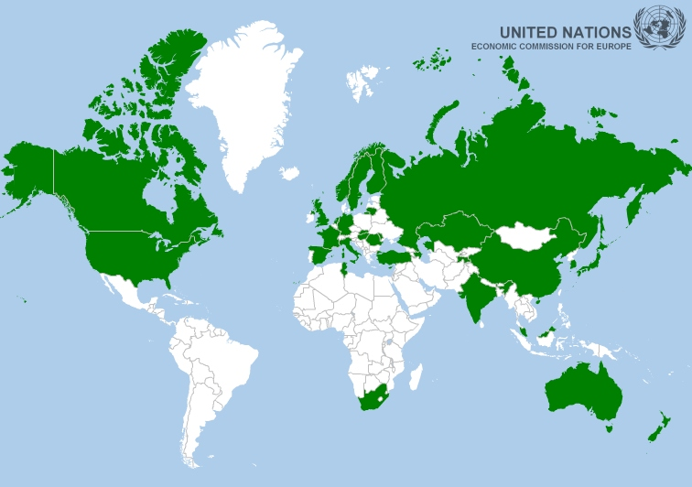
Partes Contratantes del Acuerdo de 1998
Notes:
Ésta es la extensión geográfica de los contratantes a los acuerdo del 1998 .

Slide 18
Transposición de los GTRs
Una vez votado (por unanimidad), el GTR de la ONU se registra en el Registro Global
Las Partes Contratantes (PC) están obligados a iniciar el proceso de transposición
Debe inviar informes anuales a la secretaría sobre el proceso de transposición
Los cambios se pueden incorporar en el proceso de transposición como norma nacional

Slide 19
Ventajas de adherirse al Acuerdo (1)
Todas las partes contratantes cuentan como un voto en la votación: Tanto EE.UU. como la UE, como un solo bloque (un voto), son partes contratantes del Acuerdo de 98.
Por consiguiente, incluso los países pequeños (por ejemplo, S. Marino) tienen el mismo peso electoral que los Estados Unidos, China o la UE.
El voto será unánime, por lo que si un país se opone al establecimiento de un GTR puede bloquear su adopción votando en contra.
O si no está en condiciones de votar, puede abstenerse.

Slide 20
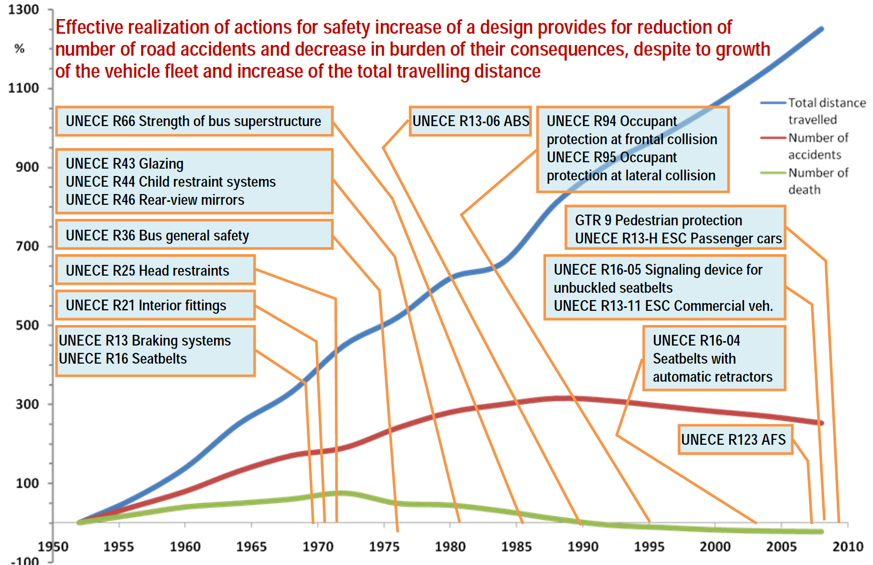
Beneficios de las adhesión a los instrumentos legales de la ONU
Notes:
Los países que han adoptado los reglamentos del WP29 , en el marco del Acuerdo de 1958, han encontrado diversas ventajas como simplificación en el desarrollo normativo, en el control de inspecciones, Vehículos más seguros y más favorables para el medio ambiente a precios razonables, mayor abanico de elección de vehículos, mejores vehículos producidos por los fabricantes nacionales y un proceso más eficiente para obtener las homologaciones.
Además han experimentado que la aplicación de los Reglamentos de Vehículos de la ONU reducen el número de víctimas mortales en accidentes de tráfico y reducen las emisiones contaminantes pese a un incremento en el parque de vehículos y en la distancia de desplazamientos.
Esta es una diapositiva de la delegación rusa del WP.29, lo que da una idea de la contribución en términos de seguridad de la aplicación de la normativa WP.29, nellla Federación Rusa.

Slide 21
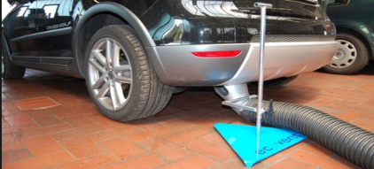
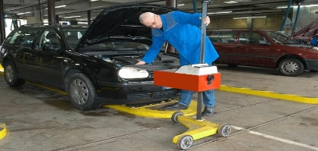
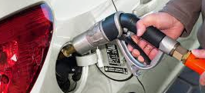
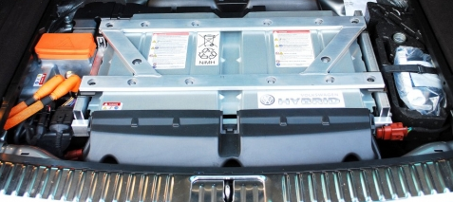
Elementos principales del Acuerdo de 1997
Acuerdo 1997
UN Rule No. 1
UN Rule No. 2
UN Rule No. 3
UN Rule No. 4
Por temas ambientales
Resolución R.E.6 equipo de prueba, habilidades y capacitación de inspectores, supervisión de centros de prueba
Para la inspección de seguridad
Vehículos alimentados con GNL/GLP/GNC
Vehículos EV y HEV
Con las últimas enmiendas al Acuerdo de 1997 y las nuevas Reglas de la ONU Nos. 3 y 4.
El Acuerdo de 1997 es la principal legislación mundial para las inspecciones técnicas periódicas.

Slide 22
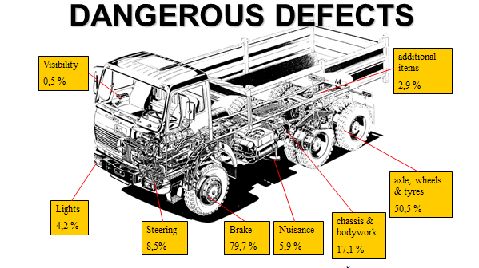
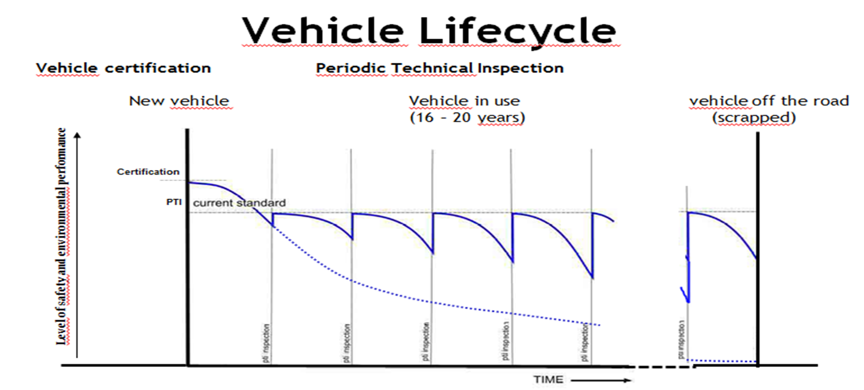
¿Por qué ITP?
    Evidencia base:
  Defectos técnicos relacionados con accidentes fatales (basado en un análisis detallado de accidentes)
  8 a 15% en países de ingresos altos (UE)
  15 a 25% en países de ingresos medios
    Acuerdo de 1997
    Nuevas especificaciones para nuevas tecnologías.
    Hacia el cumplimiento continuo
Ejemplo de resultados de inspecciones técnicas en carretera (Austria ´08)

Slide 23
Grupo de trabajo informal sobre vehículos usados y nuevos más seguros y limpios para países de ingresos bajos y medianos
GTI SCUNV
Establecido por el WP.29 en su 185º período de sesiones en 2021, Tareas:
Establecimiento de requisitos mínimos para las inspecciones de exportaciones e importaciones.
Intercambio de información entre países exportadores e importadores.
Requisitos mínimos de seguridad y medioambientales cuando el vehículo era nuevo y para vehículos nuevos
Próximo paso: VEHÍCULOS USADOS MÁS SEGUROS Y LIMPIOS PARA AMÉRICA LATINA Y EL CARIBE
Miembros: países interesados/partes interesadas de países exportadores e importadores

Slide 24
Borrador de actividades propuestas: puntos que ya se abordaron y puntos de acción recientemente identificados
Se abordarán los siguientes elementos y en el orden en que aparecen;
Prioridad 1: Vehículos usados: actualmente en tratamiento
Prioridad 2: Vehículos nuevos: la interacción se inició en octubre de 2023 y continuará durante 2024.
Vehículo usado
Las siguientes preguntas están recibiendo atención: En el lugar de envío/En el lugar de llegada
¿Qué elementos deben inspeccionarse?– El IWG (Task Force) ha identificado los principales elementos para la inspección.
¿Cuál es el posible método de inspección? – Una vez concluida y adoptada la finalización de los Puntos Principales según el punto a), se abordará el método de Inspección.
¿Qué tipo de información se debe capturar? – Se abordará dentro de las próximas dos reuniones que tendrán lugar en 2024.
Intercambio de datos e información.
¿Qué tipo de transferencia de datos/información se requiere? – Se llevaron a cabo discusiones iniciales, pero es necesario seguir discutiéndolas.
¿Qué tipo de elementos/estructura de datos serían adecuados? - Se abordará durante las discusiones que seguirán según el punto
Vehículos Nuevos (Cuando el vehículo era nuevo)
Se deben considerar las siguientes preguntas:
¿Qué elementos deben cubrirse en las categorías de:
i. Seguridad activa, seguridad pasiva, seguridad general: actualmente en tratamiento

Slide 25
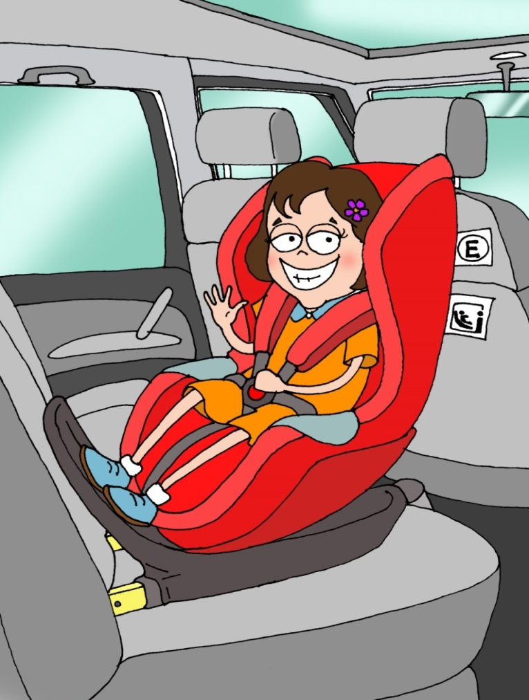
¿Proteger a los niños en los coches?
Utilice sistemas de retención infantil
Reglamento n.º 129 de las Naciones Unidas para sillas por niños
Notes:
Los bebés y los niños son los usuarios de la vía más vulnerables. los padres deben comprender la importancia de utilizar una silla infantil bien seleccionada que ofrezca la máxima protección posible a nuestro ser querido.

Slide 26
Background
Expresando su preocupación por el hecho de que el número de accidentes de tránsito sigue siendo inaceptablemente alto y que los accidentes representan una de las principales causas de muerte y lesiones en todo el mundo, matando a más de 1,35 millones de personas y lesionando hasta 50 millones de personas al año, de las cuales el 90% de esas víctimas se producen en países en desarrollo, y preocupado también porque los accidentes de tráfico son la principal causa de muerte en todo el mundo entre niños y jóvenes de entre 15 y 29 años de edad,
Resolution 74/299 adopted by the UN General Assembly on August 31, 2020:
Proclaimed a Decade of Action for Road Safety 2021 – 2030;
With a target to reduce road deaths and injuries by 50% by 2030; and
Mandated WHO and the UN Regional Commissions in collaboration with the UN Road Safety Collaboration to prepare a plan of action.
24. Insta a los Estados miembros a implementar políticas de seguridad vial para la protección de los usuarios más vulnerables de la carretera, en particular niños, jóvenes y personas mayores. y las personas con discapacidad, teniendo en cuenta las obligaciones respectivas de los Estados Miembros en virtud de los instrumentos jurídicos pertinentes de las Naciones Unidas, según corresponda.
Notes:
La Asamblea General de las Naciones Unidas adoptó el 31 de agosto del año pasado una resolución que proclamó una Década de Acción para la Seguridad Vial 2021-2030. La misma resolución reafirma el compromiso de tener como objetivo reducir las muertes y lesiones en accidentes de tránsito en al menos un 50 % para 2030 y encomendó a la OMS y a las Comisiones Regionales de las Naciones Unidas, en colaboración con la Colaboración de las Naciones Unidas para la Seguridad Vial, preparar un plan de acción. Orientar el trabajo de los Estados Miembros en la próxima década de acción.

Slide 27

Por qué utilizar sistemas de retención infantil
El uso legal de equipos de seguridad infantil reduce el riesgo de muerte en un 40 por ciento, el riesgo de lesiones graves en un 35 por ciento y el riesgo de lesiones leves en un 20 por ciento.

Slide 28
Utilice siempre un sistema de retención infantil cuando transporte a su hijo en un automóvil.
Los bebés y los niños pequeños tienen, en comparación con los niños mayores y los adultos, músculos del cuello más débiles y una cabeza relativamente grande y pesada en relación con su cuerpo.
Para reducir el riesgo de lesiones graves en caso de colisión o frenada de emergencia, es importante que este grupo de niños sea transportado en sentido contrario a la marcha durante el mayor tiempo posible.
La mayor parte de la legislación nacional o autonómica exige el uso de sistemas de retención infantil para el transporte de niños hasta una determinada edad o altura.

Slide 29
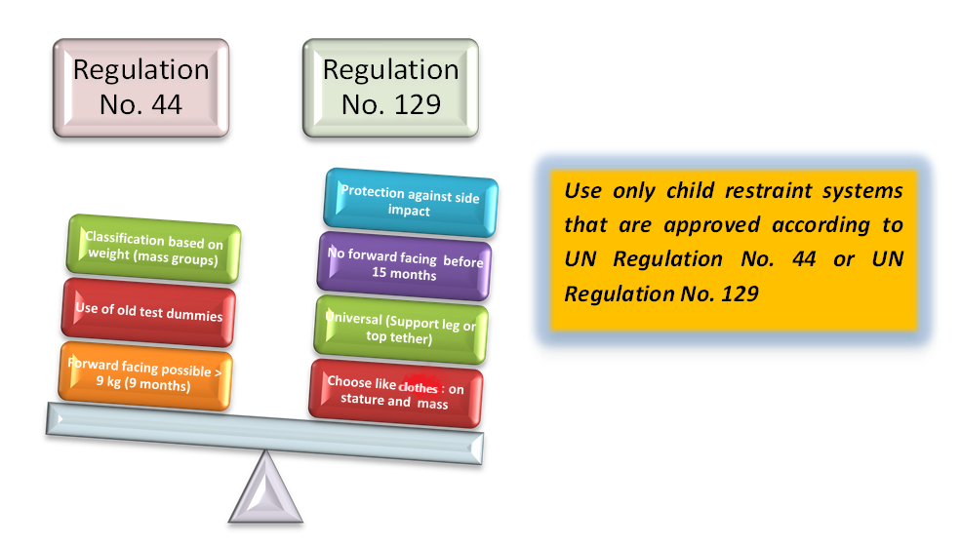
Reglamento n.º 129 de las Naciones Unidas niños
Notes:
El objetivo principal de este Reglamento de la ONU es crear un SRI ISOFIX universal "plug and play" que se adapte a la posición de asiento correspondiente en el vehículo. Los SRI que se producen basándose en el nuevo Reglamento "i-Size" proporcionan las siguientes mejoras importantes para el transporte de niños en automóviles: El Reglamento prevé la posición de los niños mirando hacia atrás hasta un mínimo de 15 meses, en lugar de 9 meses. en la normativa vigente. Esto ofrecerá una mejor protección para la cabeza y el cuello en desarrollo de bebés y niños pequeños al requerir que los niños sean transportados mirando hacia atrás hasta los 15 meses de edad. La introducción de un procedimiento de prueba de impacto lateral que conducirá a una mejor protección de la cabeza del niño, especialmente en el caso de los más pequeños. Hasta hoy no existía ningún requisito de prueba dinámica para impactos laterales. Maniquíes de nueva generación que representan mejor los efectos reales de un accidente en el cuerpo de niños reales. Menos opciones de instalación solo con ISOFIX, lo que se traduce en un menor riesgo de que la silla quede mal instalada en el coche. Una guía simplificada para elegir la silla adecuada para el niño, teniendo como única pauta la altura del niño. Mejor compatibilidad entre el automóvil y el SRI: el SRI "i-Size" cabe en cualquier posición de asiento preparada para "i-Size" de un automóvil (ya no será necesaria una lista de accesorios del vehículo). Tanto el SRI como la plaza de asiento se pueden reconocer por el logo "i-Size".

Slide 30
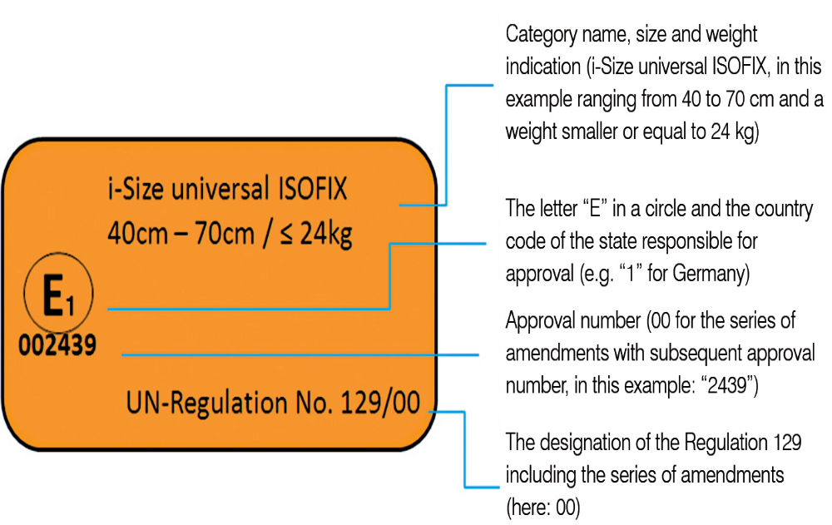
Type approval markings – UN Reg. 129

Slide 31
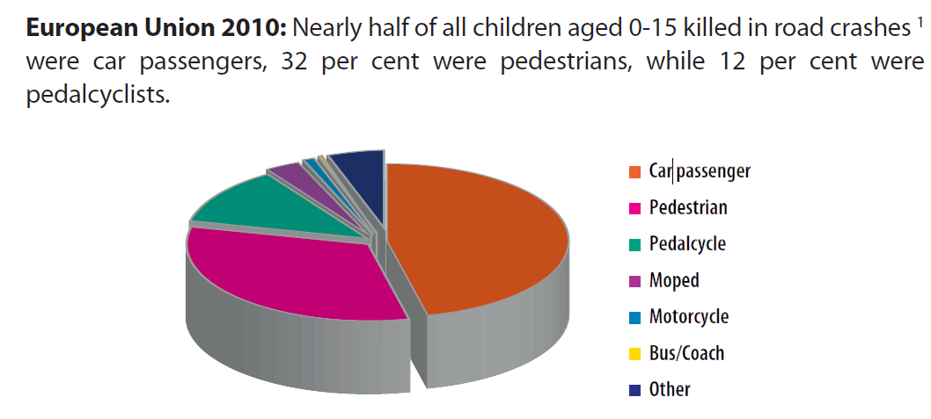
La magnitud de la seguridad de los niños en el tráfico rodado

Slide 32
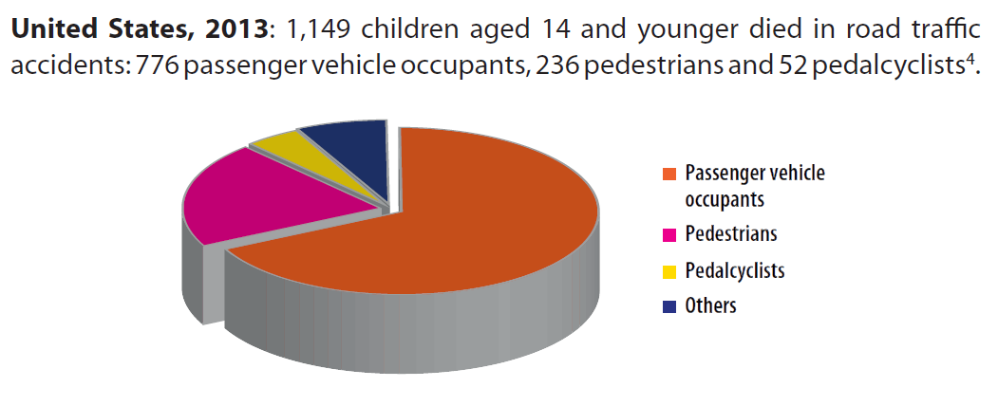

Slide 33

Uso y mal uso de los sistemas de retención infantil
Cuando la ley exige el uso de sistemas de retención infantil, se puede observar un alto índice de uso de estos sistemas al menos para niños de hasta 1 año de edad.
El ritmo de uso se reduce drásticamente, especialmente a partir de los 5 años.
Se han observado altos índices de sistemas de retención infantil universales instalados incorrectamente o incluso de niños no sujetos en un sistema de retención infantil.
Los sistemas de retención infantil que utilizan anclajes ISOFIX para su instalación reducen la posibilidad de un mal uso o instalación inadecuada
Los airbags deben desactivarse cuando se utiliza un sistema de retención infantil orientado hacia atrás en la primera fila.

Slide 34

Nuevo Reglamento de la ONU para mejorar la seguridad del transporte de niños en autobuses y autocaresN Regulation on Safer Transport of Children in Buses and Coaches
22 niños murieron en Suiza al estrellarse un autobús contra la pared de un túnel en 2012
Numerosos eventos en todo el mundo de accidentes de autobuses escolares con varios estudiantes heridos o muertos
Notes:
La mayoría de los autobuses y autocares que se utilizan actualmente en todo el mundo no están equipados con cinturones de seguridad. Y si lo son, están equipados con cinturones de seguridad diseñados para proteger a los adultos mediante cinturones de seguridad con arnés de 2 o 3 puntos. Este tipo de cinturones de seguridad no son adecuados para que los usen niños porque podrían provocar lesiones graves e incluso la muerte en accidentes de tráfico. Según el Observatorio Europeo de Seguridad Vial, en los accidentes de autobús y autocar en la Unión Europea, el 18% de las muertes son los pasajeros de los propios autobuses y autocares. Y las consecuencias de una colisión suelen ser graves para la víctima debido a la masa de estos vehículos. Para garantizar un transporte más seguro de los niños y evitar lesiones graves y muertes en caso de vuelcos e impactos frontales, el nuevo Reglamento de las Naciones Unidas adoptado por el Foro Mundial para la Armonización de las Regulaciones de Vehículos de la CEPE WP.29 estipula el uso de asientos infantiles especiales integrados con cinturones hechos a medida para niños en autobuses y autocares.

Slide 35
Niños abandonados en vehículos
En la 192.ª sesión del WP.29 se formalizó Grupo de Trabajo Informal (IWG) que investigará y discutirá más a fondo el problema de los niños abandonados en vehículos y explorará y evaluará colectivamente posibles contramedidas según sea necesario.
WP.29 espera su contribución la para actuar de manera receptiva!
Notes:
En la 192.ª sesión del WP.29, se formalizó un Grupo de Trabajo Informal (IWG) sobre los Niños abandonados en vehículos. El IWG investigará y discutirá más a fondo el problema de los niños abandonados en vehículos y explorará y evaluará colectivamente posibles contramedidas según sea necesario.

Slide 36

Reglamento de élas Naciones Unidas n.º 22

Slide 37
Un casco funciona de tres maneras:
Previene el contacto directo entre el cráneo y el objeto impactante actuando como una barrera mecánica entre la cabeza y el objeto.
Distribuye las fuerzas del impacto sobre una superficie mayor para que no se concentren en un área particular del cráneo;
y Absorbe la energía del impacto y reduce la magnitud de las fuerzas transmitidas al cráneo y al cerebro.

Slide 38
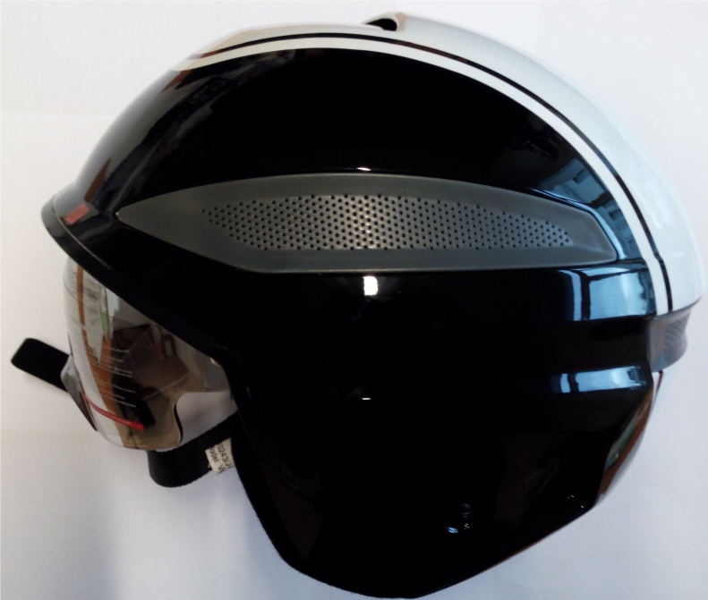
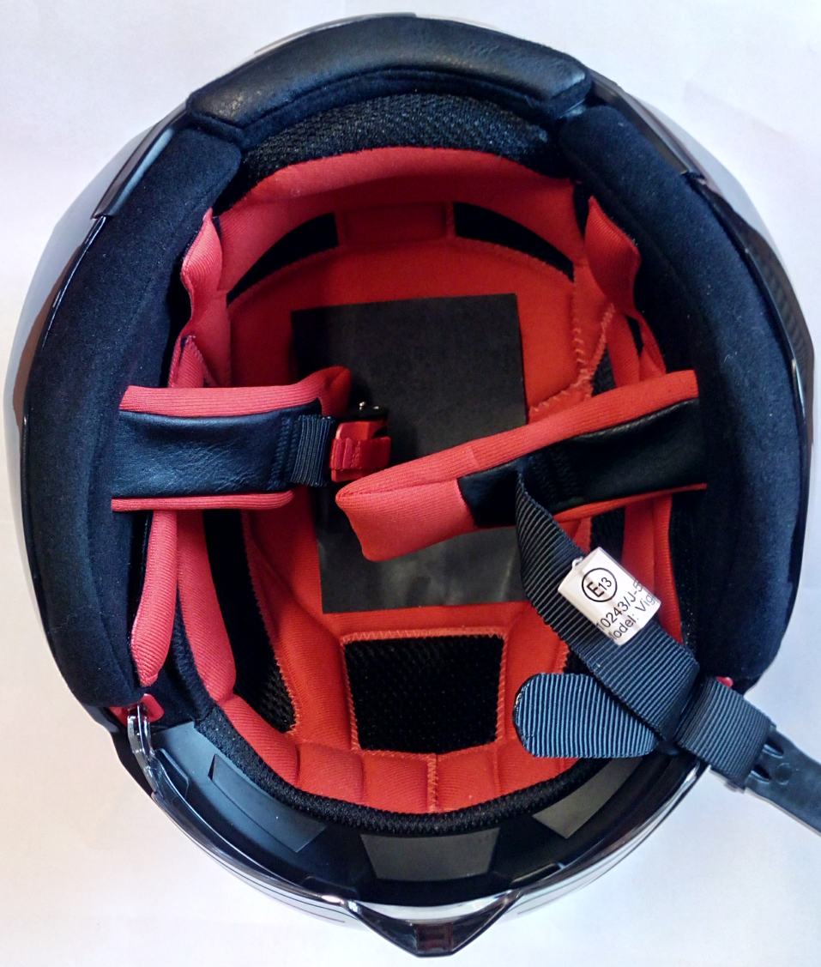
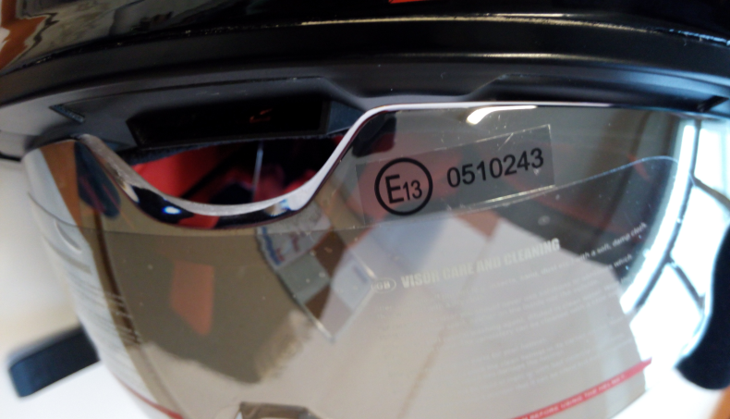
Entre 2008 y 2020, 3,4 millones de muertes fueron causadas por accidentes de motocicleta,
El 3 por ciento eran niños.
El uso y uso adecuado de cascos de seguridad para motocicletas puede salvar el 42 por ciento de las vidas y evitar el 69 por ciento de las lesiones de los motociclistas.
Notes:
Entre 2008 y 2020, 3,4 millones de muertes fueron causadas por accidentes de motocicleta,
El 3 por ciento eran niños.
El uso y uso adecuado de cascos de seguridad para motocicletas puede salvar el 42 por ciento de las vidas y evitar el 69 por ciento de las lesiones de los motociclistas.
En los países de ingresos bajos y medianos bajos, las motocicletas suelen ser la primera o la única forma de transporte motorizado. En el Sudeste Asiático, las estadísticas de la OMS informan que los 11 países de la región representan la mayor proporción de muertes en carretera en todo el mundo, con un 30,4 por ciento. Los motociclistas representan el 34 por ciento de estas muertes en el Sudeste Asiático.
The conclusion that can be drawn from analysis is that many lives could be saved
by using appropriate helmets. In 2020 alone, between 122,000 and 250,000 lives
would been saved. Projections estimated that the total fatalities for the period
2008–2020 would had been 3.4 million riders worldwide and the number of lives saved by
wearing adequate protective helmets would been 1.4 million.

Slide 39
Conclusión
La mayoría de los países con mejor desempeño (por ejemplo, los países europeos y Japón) lograron estos resultados al adherirse a los Acuerdos de 1958 y 1998.
La adhesión a ambos es primordial.
Los marcos regulatorios provistos por ambos Acuerdos son complementarios.
La adhesión a uno solo de estos Acuerdos comprometería la complementariedad.
Además, es fundamental adherirse al Convenio de Inspección Técnica de 1997 porque, gracias al ITP, los vehículos peligrosos y nocivos para el medio ambiente pueden ser identificados y puestos fuera de circulación (hasta que sean conformes).
La seguridad vial no solo se garantiza con la puesta en el mercado de vehículos nuevos, sino también con la verificación de que los vehículos en circulación cumplen los requisitos mínimos de seguridad y ambientales..

Slide 40
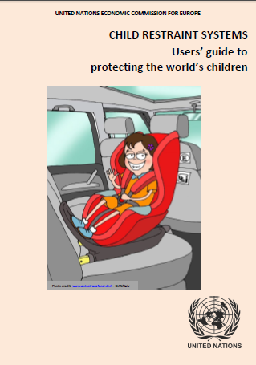



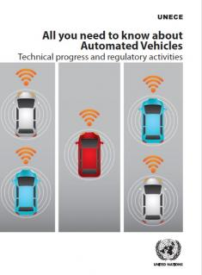
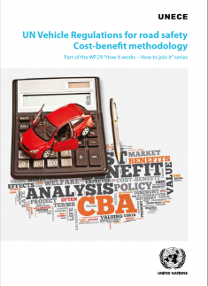

Foro Mundial para la Armonización de las Reglamentaciones Vehiculares (WP.29) – Cómo funciona, cómo unirse
Sistemas de retención infantil
Cascos de moto
Vehículos automatizados
Metodología costo-beneficio
https://unece.org/transport/vehicle-regulations

Slide 41
MUCHAS GRACIAS!
Edoardo Gianotti
E-MAIL

